Slide 1

磁约束聚变等离子体中的不稳定性、破裂与湍流
等离子体物理专业介绍
2024/7/5
李博、胡地

Slide 2
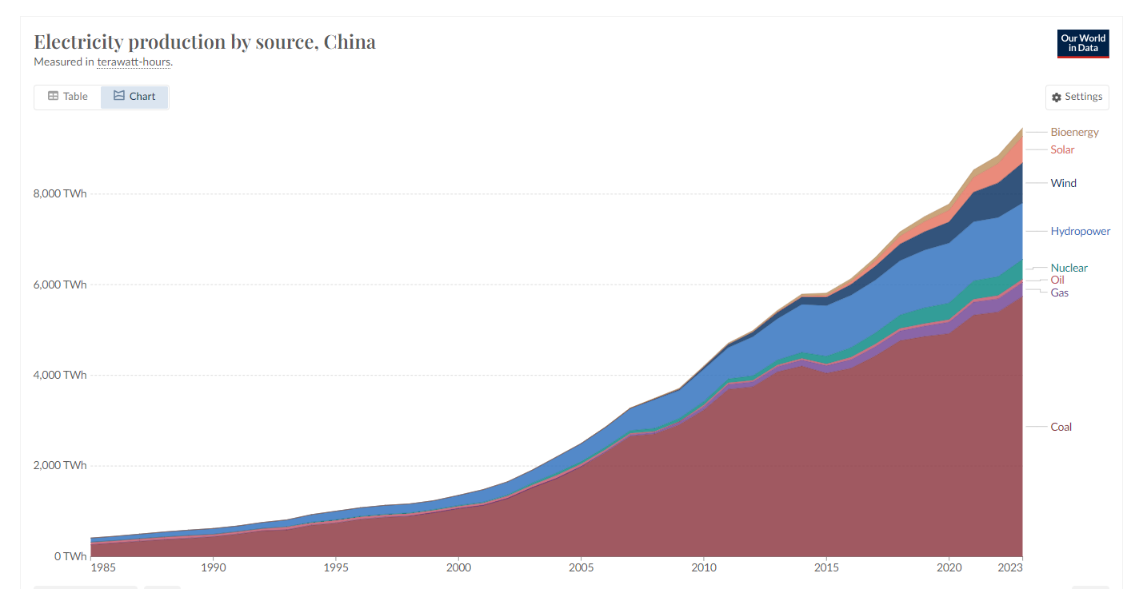
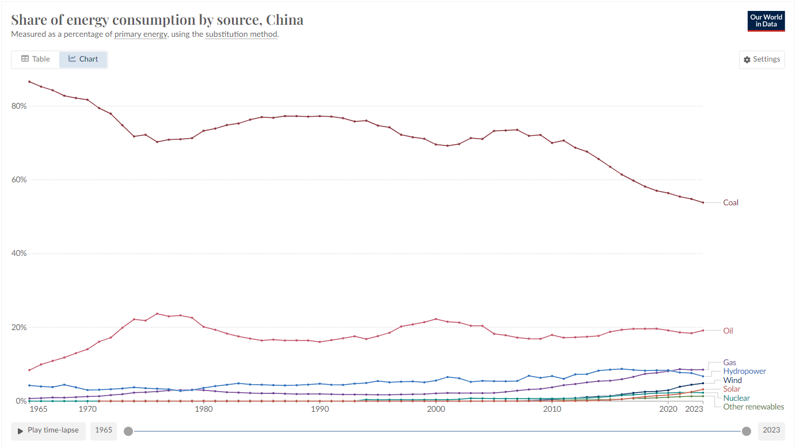
为何需要磁约束聚变能
我国能源需求日益增长，其中很大部分仍依赖化石能源。
例子：三峡发电量1000亿度/年，按规划2030年提供我国年用电量的10%。我国2023年用电量9.22万亿度……
托卡马克位形是目前最成功的磁约束聚变等离子体位形，但托卡马克等离子体面临破裂事件的威胁，针对破裂原因及其防护的研究事关未来可控聚变能源的持续运行。
图片取自Our World in Data

Slide 3
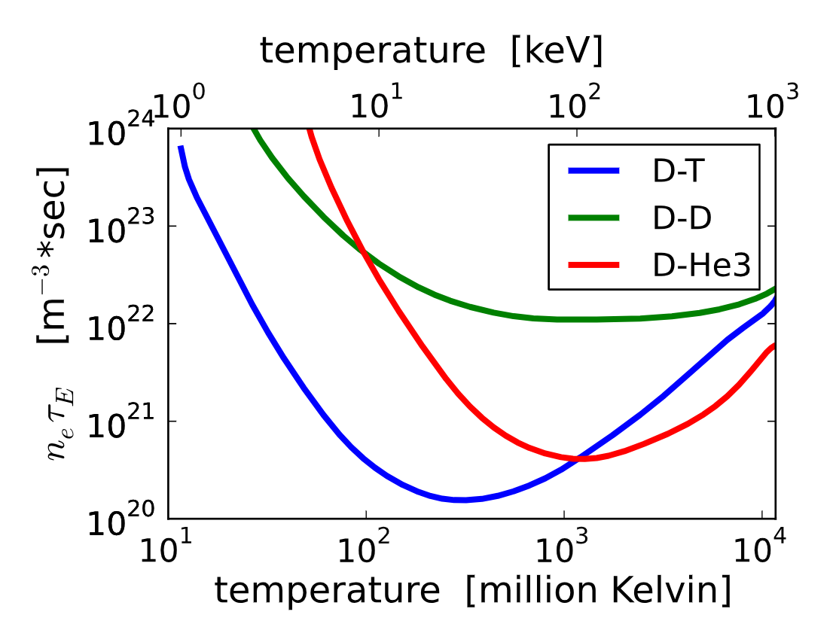
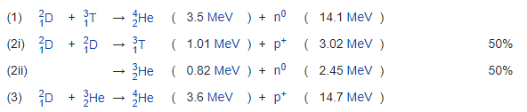
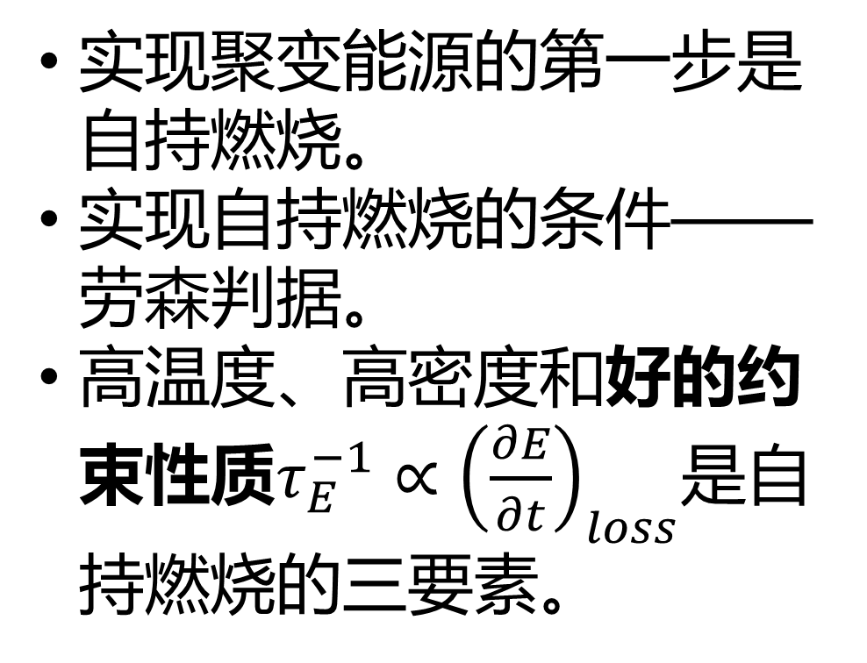
如何实现聚变能源？
实现聚变能源的第一步是自持燃烧。
实现自持燃烧的条件——劳森判据。
高温度、高密度和好的约束性质$τ_{E}^{−1}∝{\left(\frac{∂E}{∂t}\right)}_{loss}$是自持燃烧的三要素。
取自维基百科

Slide 4
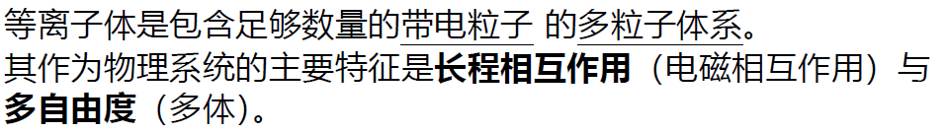
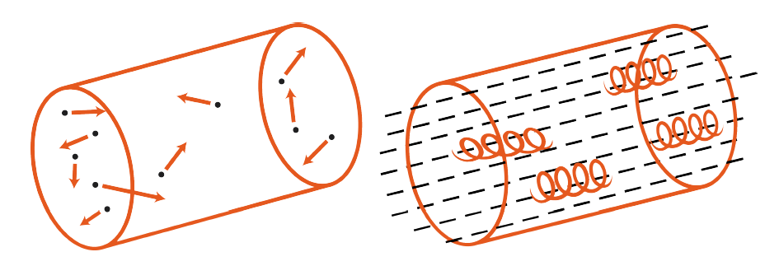
如何实现好的约束？

Slide 5
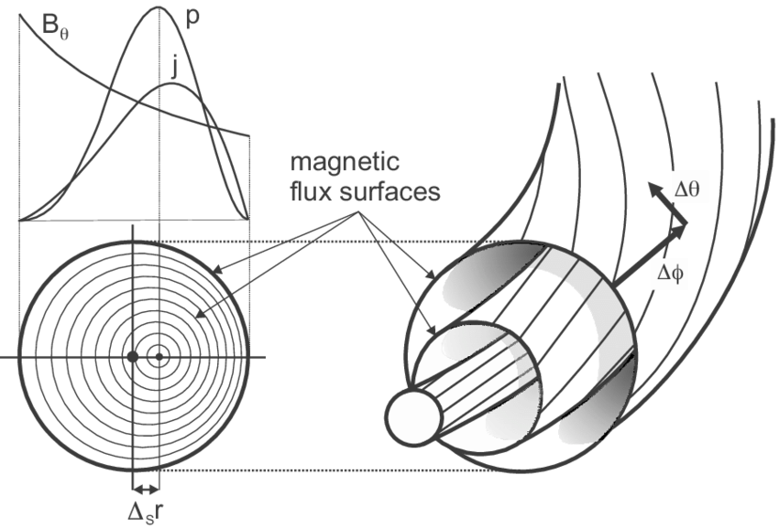
闭合磁力线拓扑结构
环对称位形令磁力线形成二维闭合的拓扑结构——磁面。
闭合磁力线位形保证良好的等离子体约束性能。
J. Wesson. Tokamaks. New York: Oxford University Press, 2011.

Slide 6
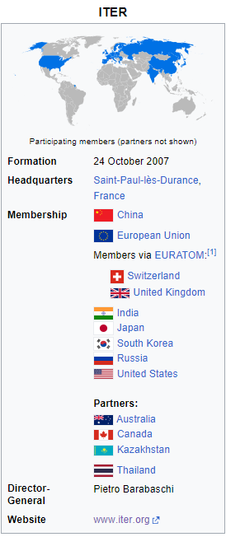
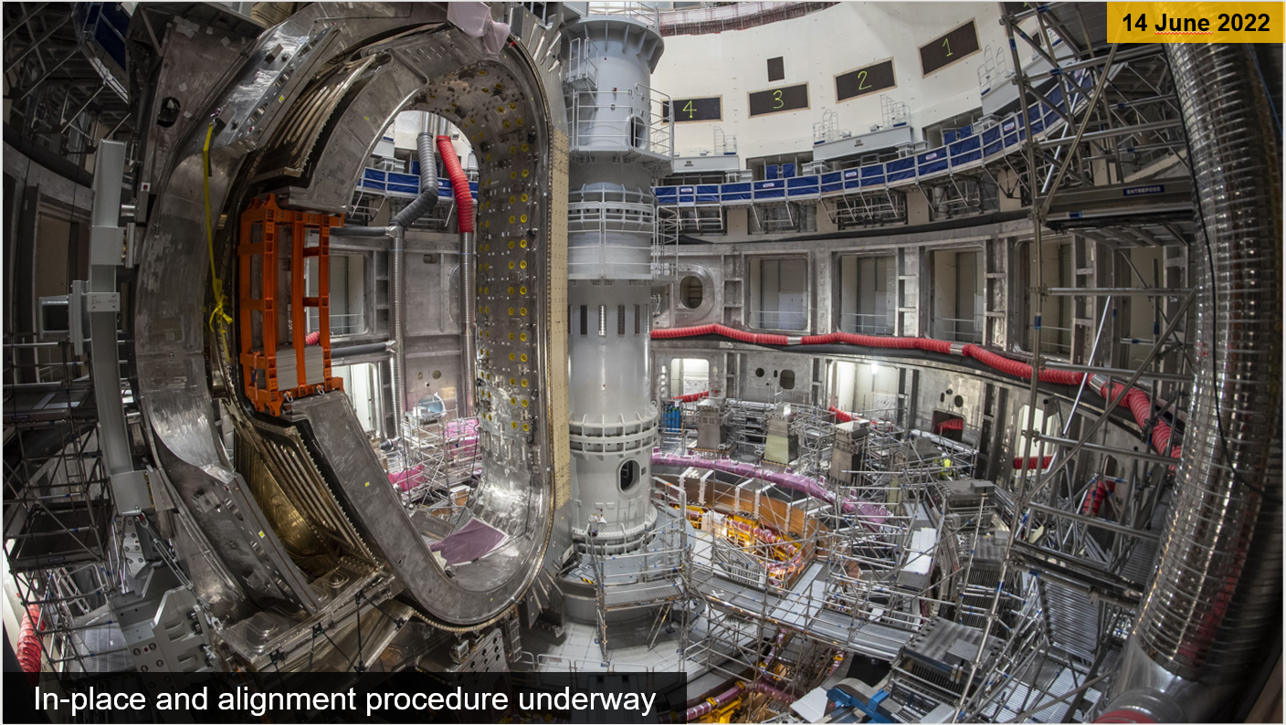
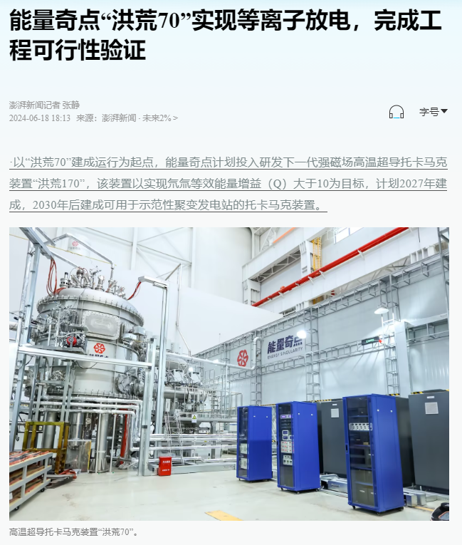
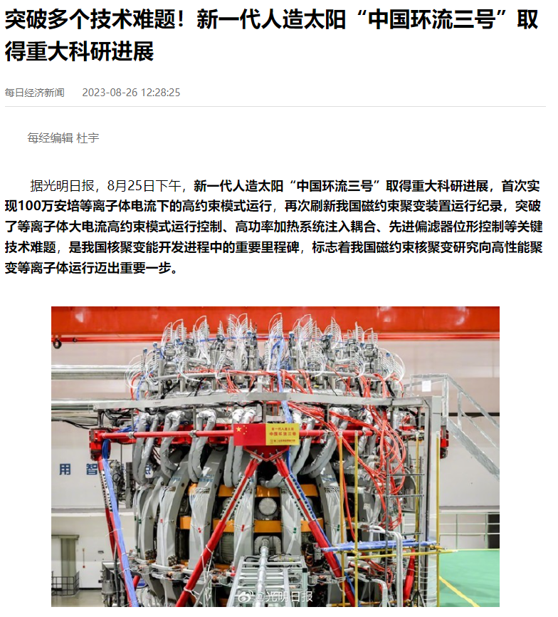
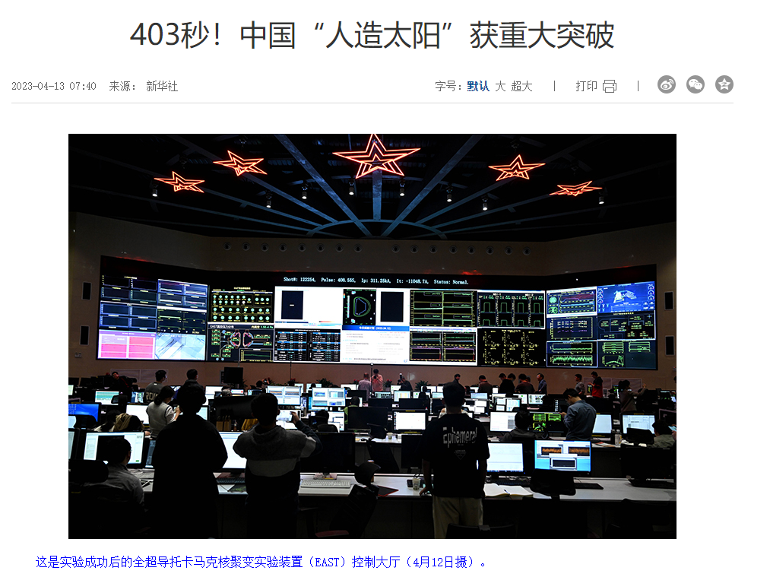
国内外托卡马克装置

Slide 7
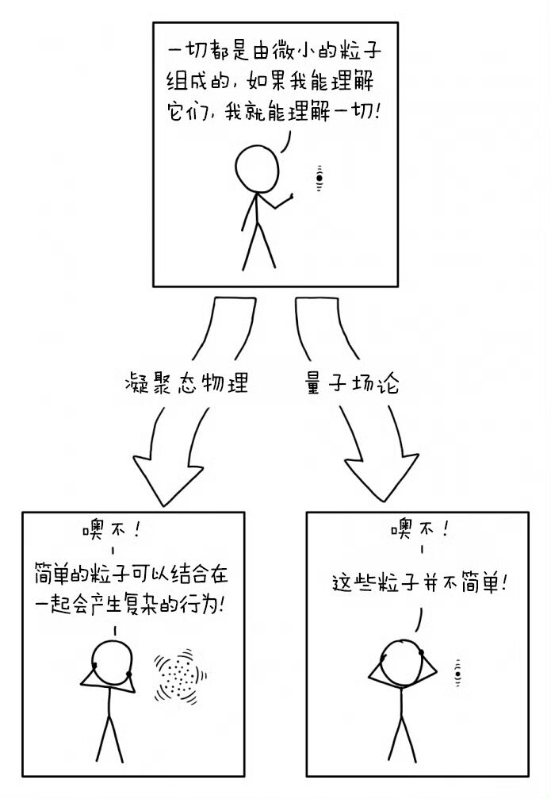
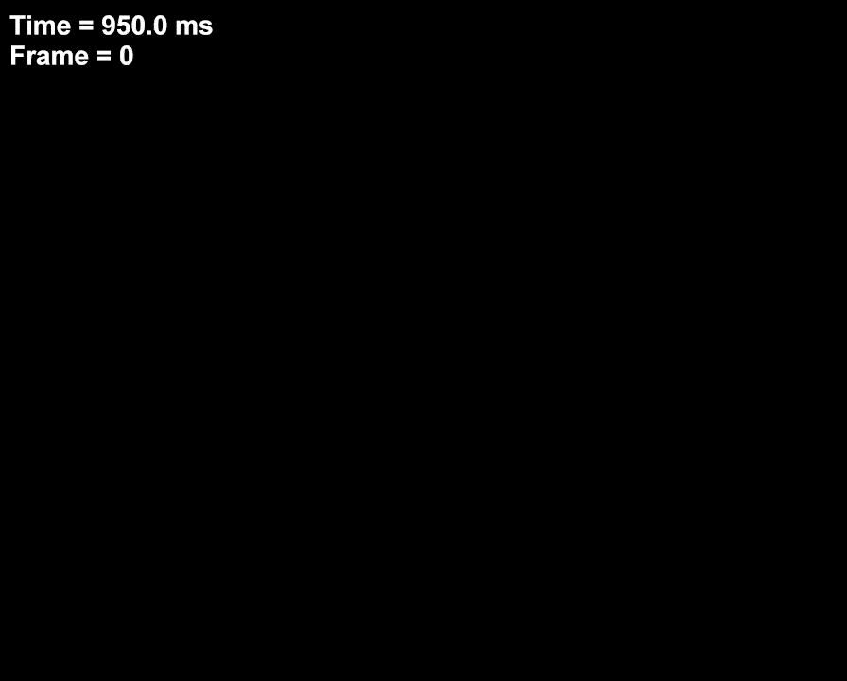
但是事情并没有结束……
等离子体集体运动会产生非环对称的不稳定性，破坏约束……
甚至会导致破裂！热猝灭、逃逸电子……

Slide 8
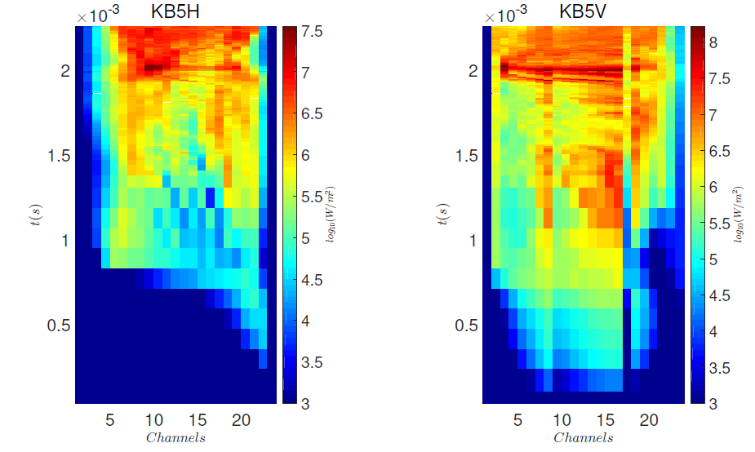
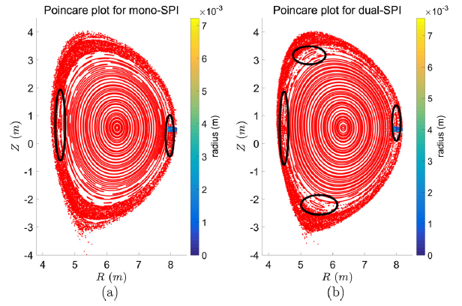
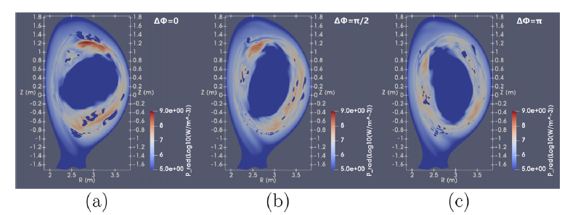
非线性磁流体模式与破裂防护
拟真诊断工具将数值模拟结果转化为可以直接与实验诊断结果相比较的形式
研究高温聚变等离子体中的磁流体模式稳定性
通过三维非线性数值模拟考察复杂等离子体响应
托卡马克等离子体的破裂防护/缓解对可控聚变能源的实现至关重要
研究结果有助于高温聚变等离子体的稳定运行
利用拟真诊断将数值模拟与实验诊断有机结合
有效揭示观察结果背后的物理过程
D. Hu, E. Nardon, M. Hoelzl et al., Nucl. Fusion 61 (2021) 026015

Slide 9
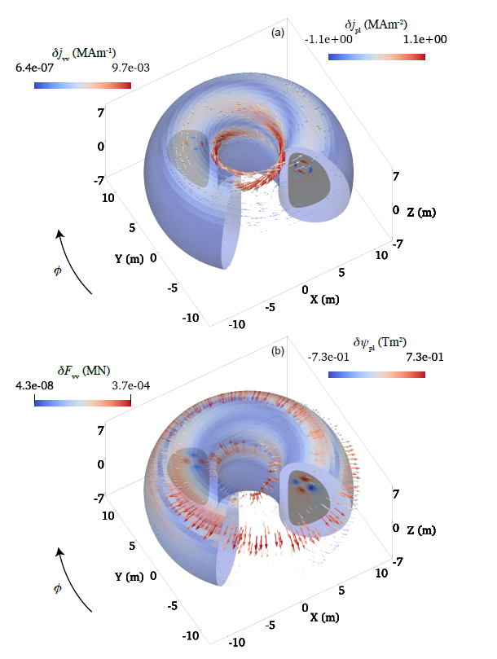
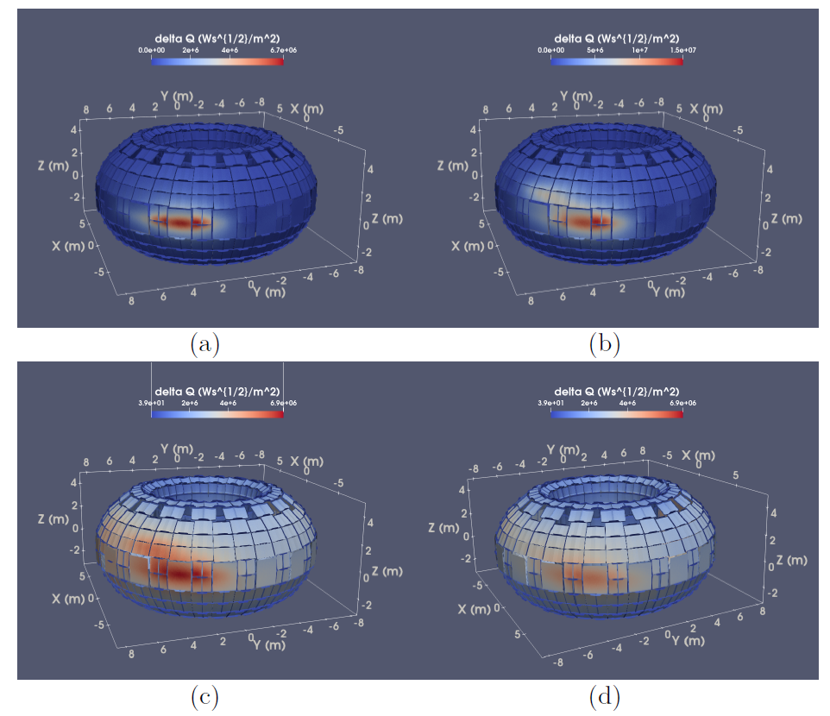
热猝灭防护过程中壁材料升温情况
通过大规模三维流体模拟及仿真诊断考察破裂防护过程中的热与力学负荷
CZ, Jiang et al., Chin. Phys. Lett. Accepted; D. Hu, F. J. Artola, E. Nardon et al., Nucl. Fusion 64 (2024) 086005

Slide 10
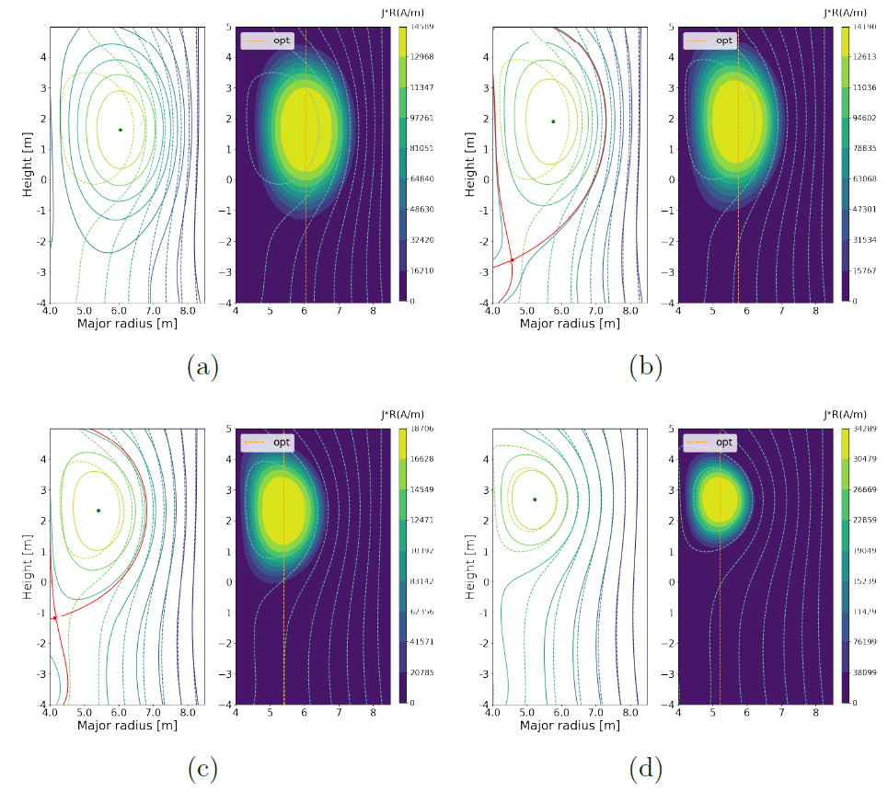
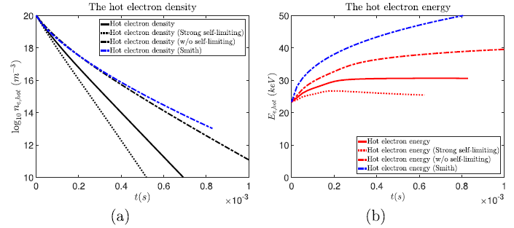
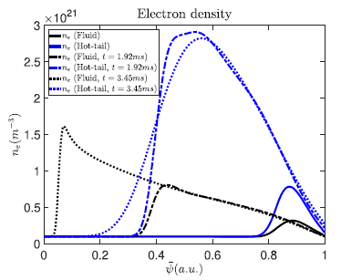
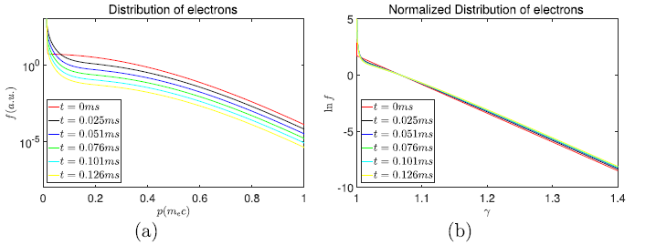
非麦分布与快粒子效应
破裂防护中的相对论性逃逸电子
主要成果：通过理论与模拟结合考察了快电子的分布函数演化并评估了其对粒子穿深的影响。发展了新的平衡求解理论并利用数值解考察解的特性。为日后平衡的稳定性分析打下基础。
科学问题：百keV~几十MeV量级的相对论性电子导致额外的弹丸消融从而降低注入粒子穿深，并主导平衡的稳定性。亟待开发有效的描述方法。
D. Hu et al 2022 Nucl. Fusion 62 096002; L. Yuan & D. Hu 2023 Chin. Phys. B 32, 075208 (2023)

Slide 11








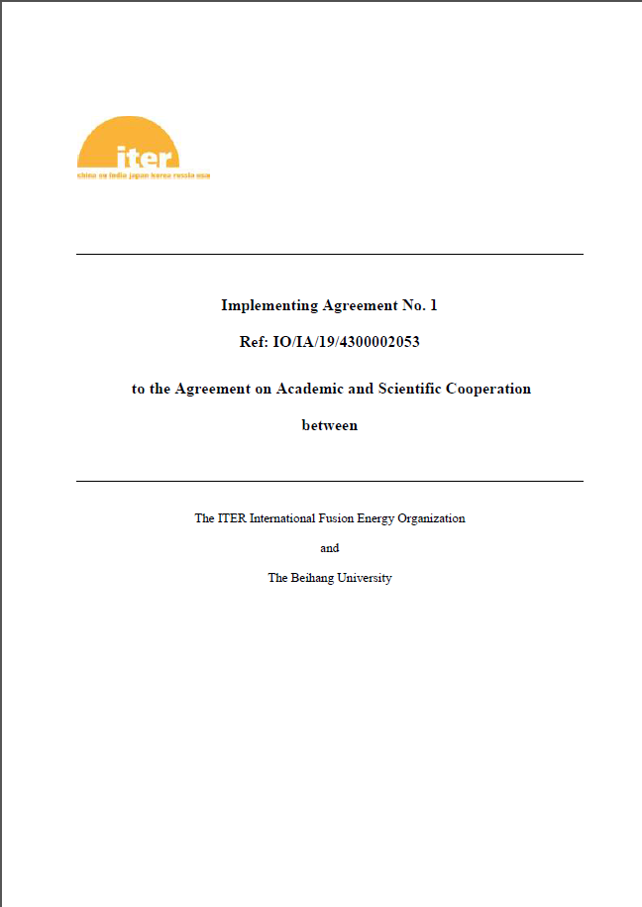
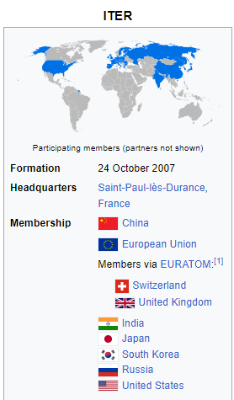
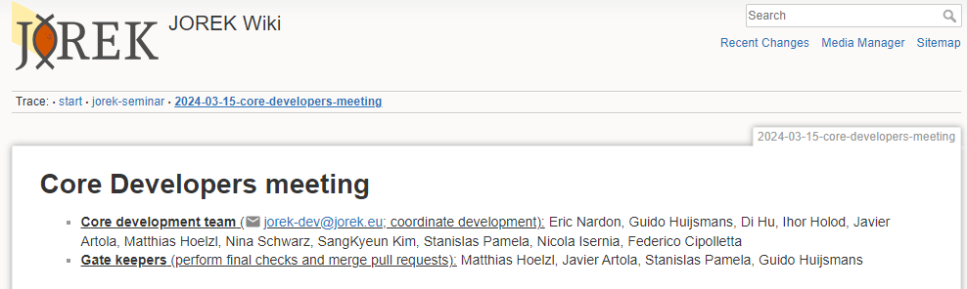
成果影响力：代码开发
由于代码开发相关工作，作为核心代码开发者开展大规模三维非线性磁流体代码JOREK在破裂防护方面的开发与维护。
负责开发的模块在欧洲、国内与韩国被9所以上单位的研究者应用于破裂防护的数值模拟。
鉴于成果对ITER项目的重要性，ITER与北航签署了针对破裂防护的科研合同以支持相关研究
用户包括：
Notes:
广泛是否有个单位数量描述

Slide 12
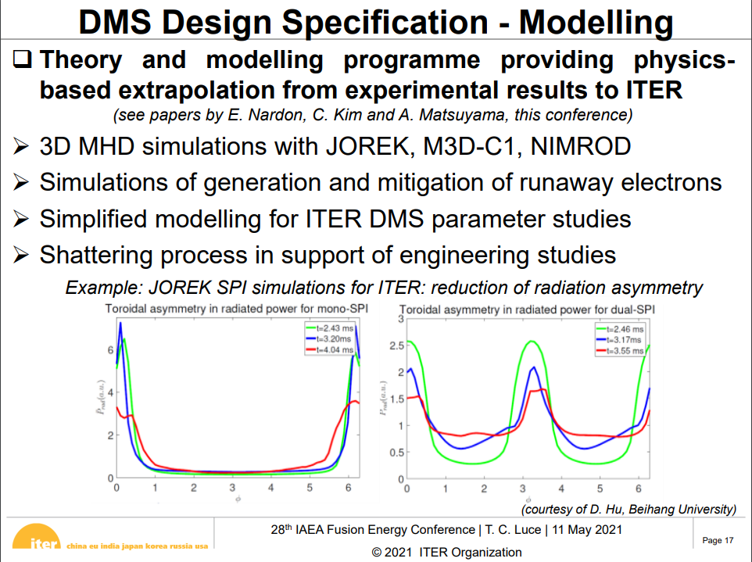
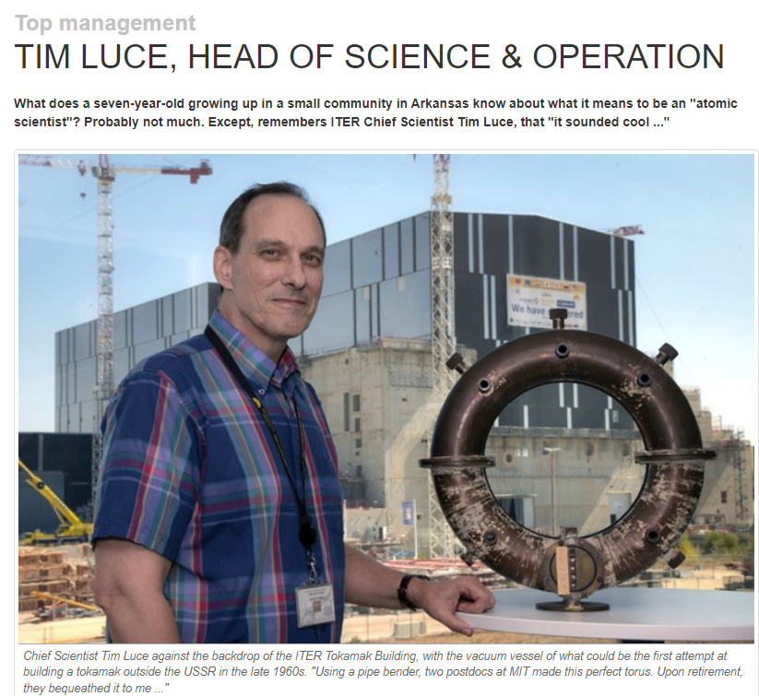
成果影响力：数值模拟
ITER科学部的负责人在国际原子能机构聚变能大会上引用我们对辐射非对称性的模拟结果介绍ITER破裂防护工作的进展。
Notes:
引用的是什么，文章，观点还是。。。

Slide 13
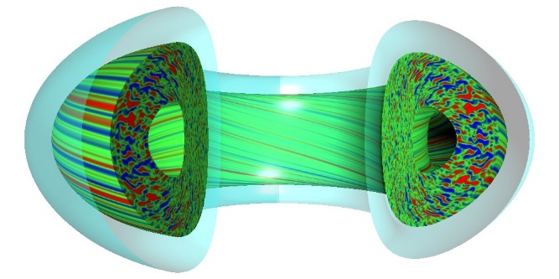
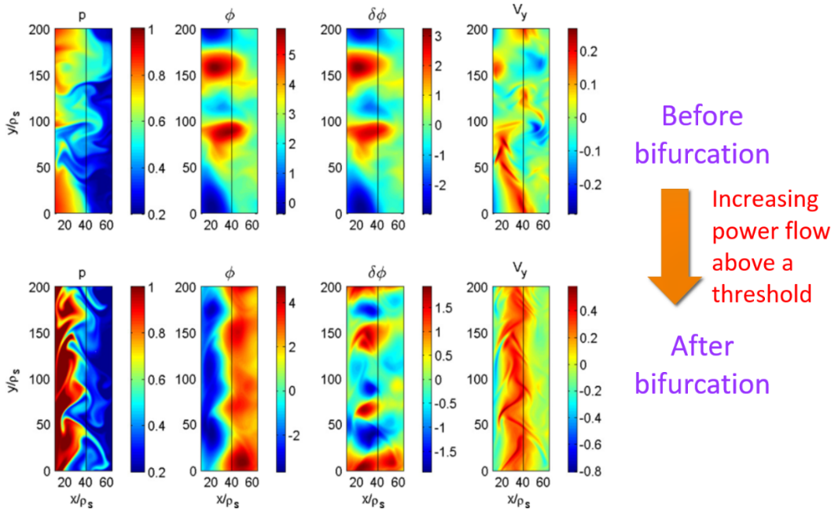
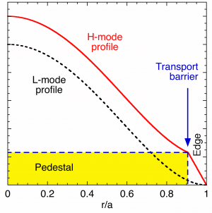
稳态运行中的不稳定性
开展环形磁约束等离子体湍流非线性流体模拟
研究低-高约束模式转换的物理机制
理解磁约束装置边界处的关键物理过程有助于实现可控聚变装置的边界能流控制
低约束状态
高约束状态
Xueyun Wang et al Plasma Science and Technology (2021)

Slide 14
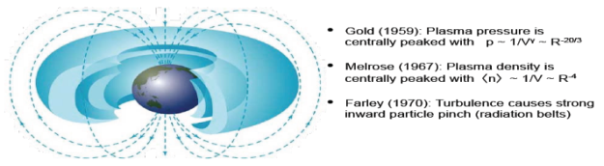
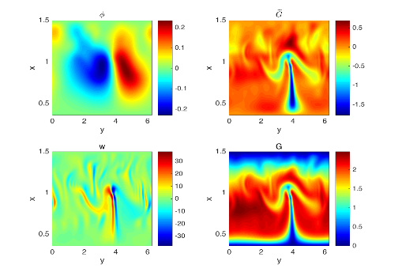
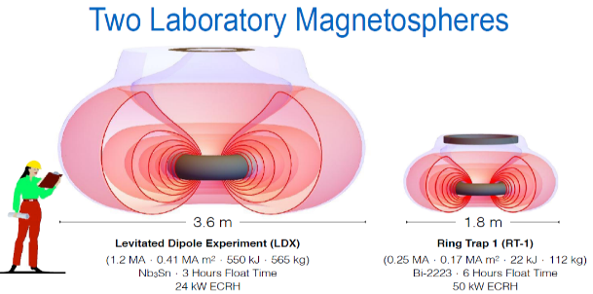
偶极场位形中的约束与输运
自主开发代码，模拟研究偶极场约束下的等离子体约束性能
利用流体模拟研究偶极场下的实验室等离子体中的不稳定性，研究粒子向内输运的成因
研究结果可以应用到地球辐射带物理以及偶极场聚变研究
非线性模拟
Weike Ou et al Physical Review E (2020)

Slide 15
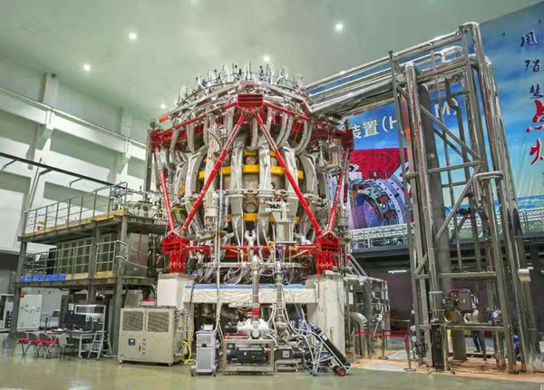


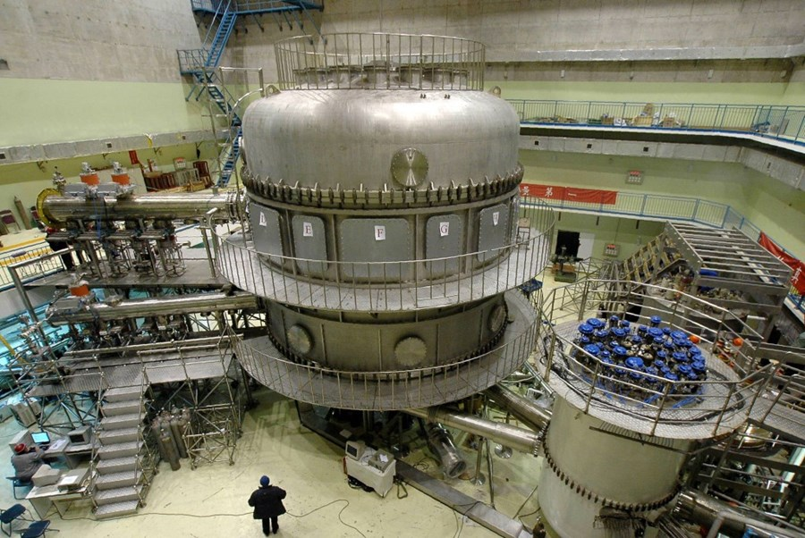

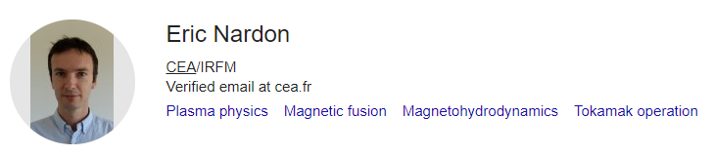
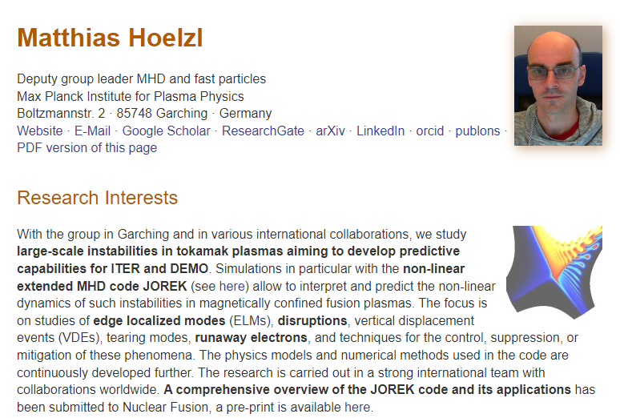
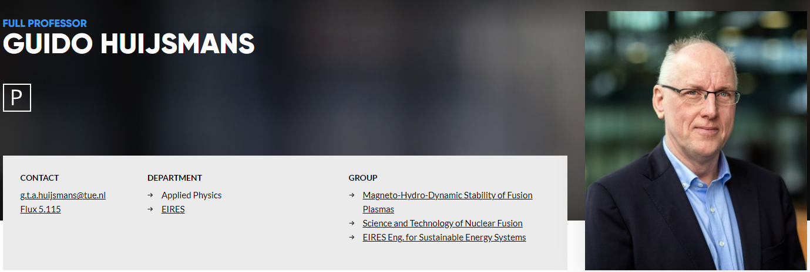
国内外合作

Slide 16
工作条件
数值模拟与理论模型为主，与兄弟单位的实验结果相结合。
丰富的计算资源：天河-3，神马Cluster……
全面的数值工具：从灵活、快捷的平衡态求解代码，到个人电脑上就可以运行的湍流代码，到需要在超算上运行的大型、集成代码都有。可以针对具体需要解决的问题灵活使用。流体、粒子……
充足的经费支持：国家自然科学基金、国家重点研发专项、与ITER及国内装置的科研合同……

Slide 17
结语
欢迎有兴趣的同学进一步深入了解等离子体物理专业
李博：plasma@buaa.edu.cn
胡地：hudi2@buaa.edu.cn
谢谢大家！

